Slide 1
3. Arithmétique

Slide 2
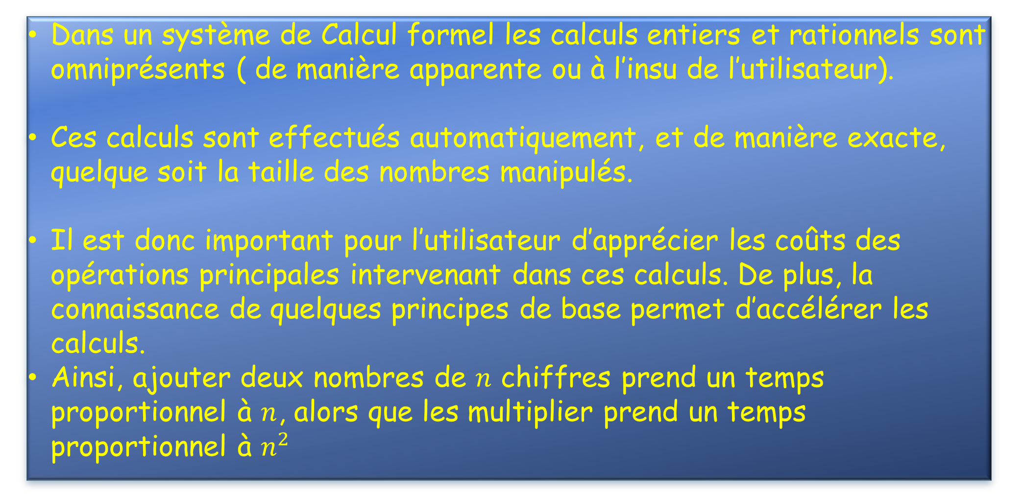
3.1 Calculs entiers et rationnels
Dans un système de Calcul formel les calculs entiers et rationnels sont omniprésents ( de manière apparente ou à l’insu de l’utilisateur).
Ces calculs sont effectués automatiquement, et de manière exacte, quelque soit la taille des nombres manipulés.
Il est donc important pour l’utilisateur d’apprécier les coûts des opérations principales intervenant dans ces calculs. De plus, la connaissance de quelques principes de base permet d’accélérer les calculs.
Ainsi, ajouter deux nombres de $n$ chiffres prend un temps proportionnel à $n$, alors que les multiplier prend un temps proportionnel à $n^{2}$

Slide 3
3.1 Calculs entiers et rationnels
Exemple 1. La commande time de Maple permet de vérifier ces assertions :
a:=3^20959: b:=7^11832: aa:=a*a: bb:=b*b:
time(`to 1000 do a+b od`),time(`to 1000 do aa+bb od`);
0.016; 0.031
time(`a*b`),time(`aa*bb`);
0:367; 1:500
Ici a et b sont deux entiers de 10 000 chiffres, leurs carrés ont 20 000 chiffres ;
le temps de calcul sur les carrés est le double pour l'addition et le quadruple pour le produit.

Slide 4
3.1 Calculs entiers et rationnels
Il faut donc privilégier les opérations d’additions aux opérations de multiplications même si le nombre d'additions devient élevé.
Il faut éviter d’avoir recours à des nombres rationnels autant que possible, car des les principaux systèmes de calcul formel, les nombres rationnels sont automatiquement réduits :
6/4 devient 3/2 et 1/2 + 1/3 devient 5/6.
Ces simplifications peuvent influer sur le temps de calcul, notamment lorsque numérateur et dénominateur sont de grands entiers.

Slide 5
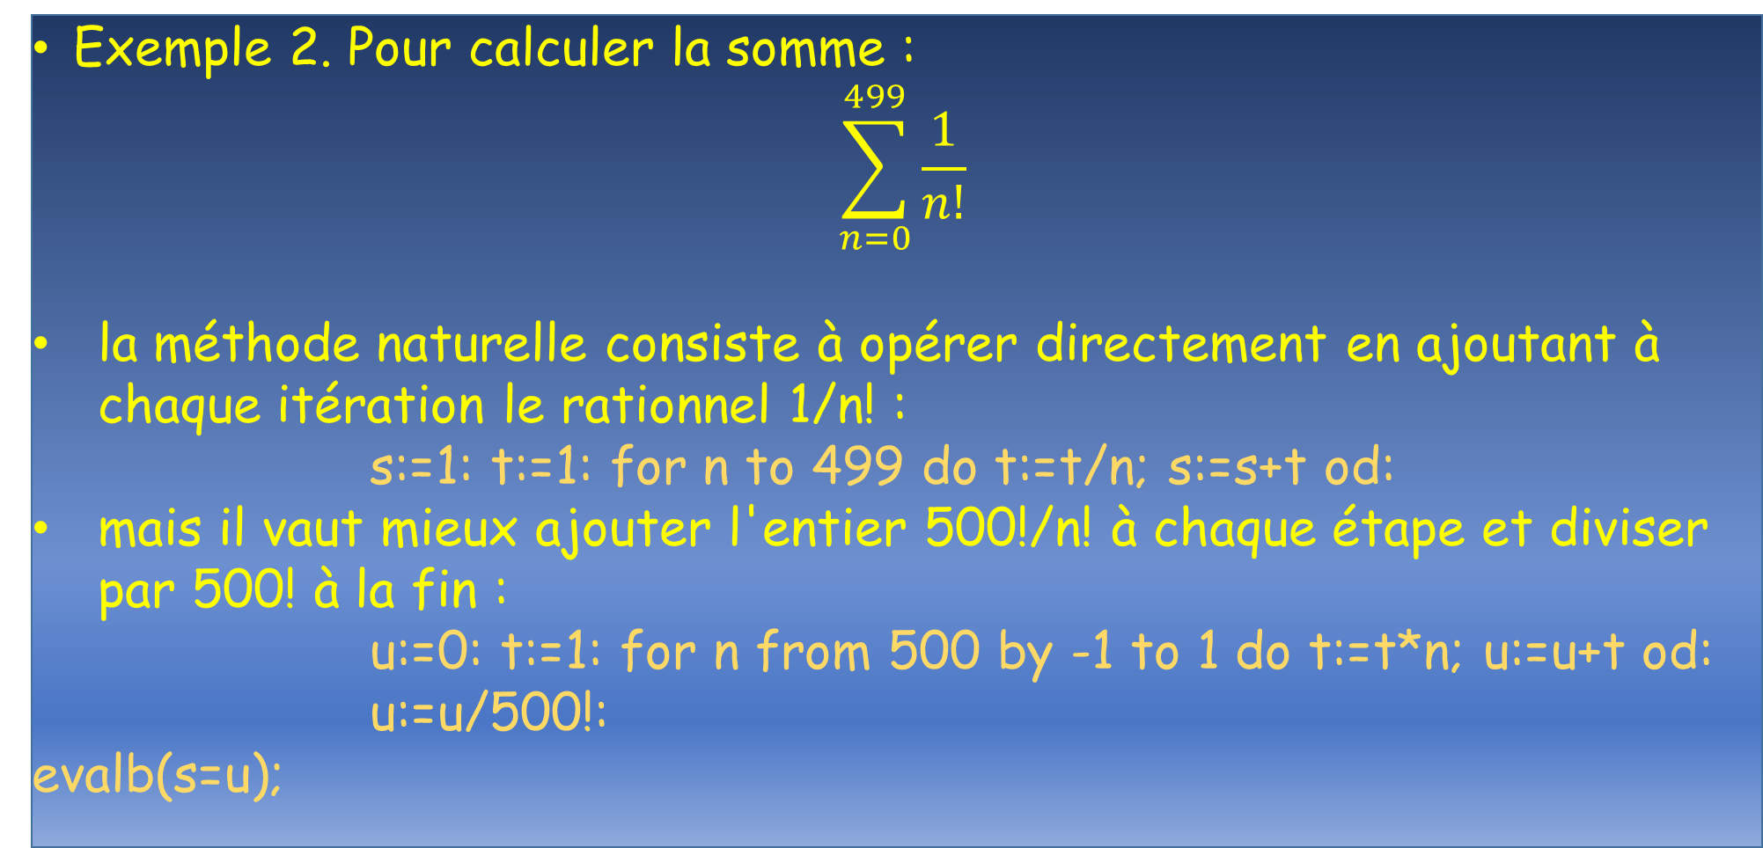
3.1 Calculs entiers et rationnels
Exemple 2. Pour calculer la somme :
$$\sum_{n=0}^{499}{\frac{1}{n!}}$$
la méthode naturelle consiste à opérer directement en ajoutant à chaque itération le rationnel 1/n! :
s:=1: t:=1: for n to 499 do t:=t/n; s:=s+t od:
mais il vaut mieux ajouter l'entier 500!/n! à chaque étape et diviser par 500! à la fin :
u:=0: t:=1: for n from 500 by -1 to 1 do t:=t*n; u:=u+t od:
u:=u/500!:
evalb(s=u);

Slide 6
3.1 Calculs entiers et rationnels
La première méthode est plusieurs fois plus lente que la seconde :
Dans le premier cas, à chaque itération, le système effectue une réduction au même dénominateur.
Dans le second cas le système ne fait qu'une seule réduction.

Slide 7
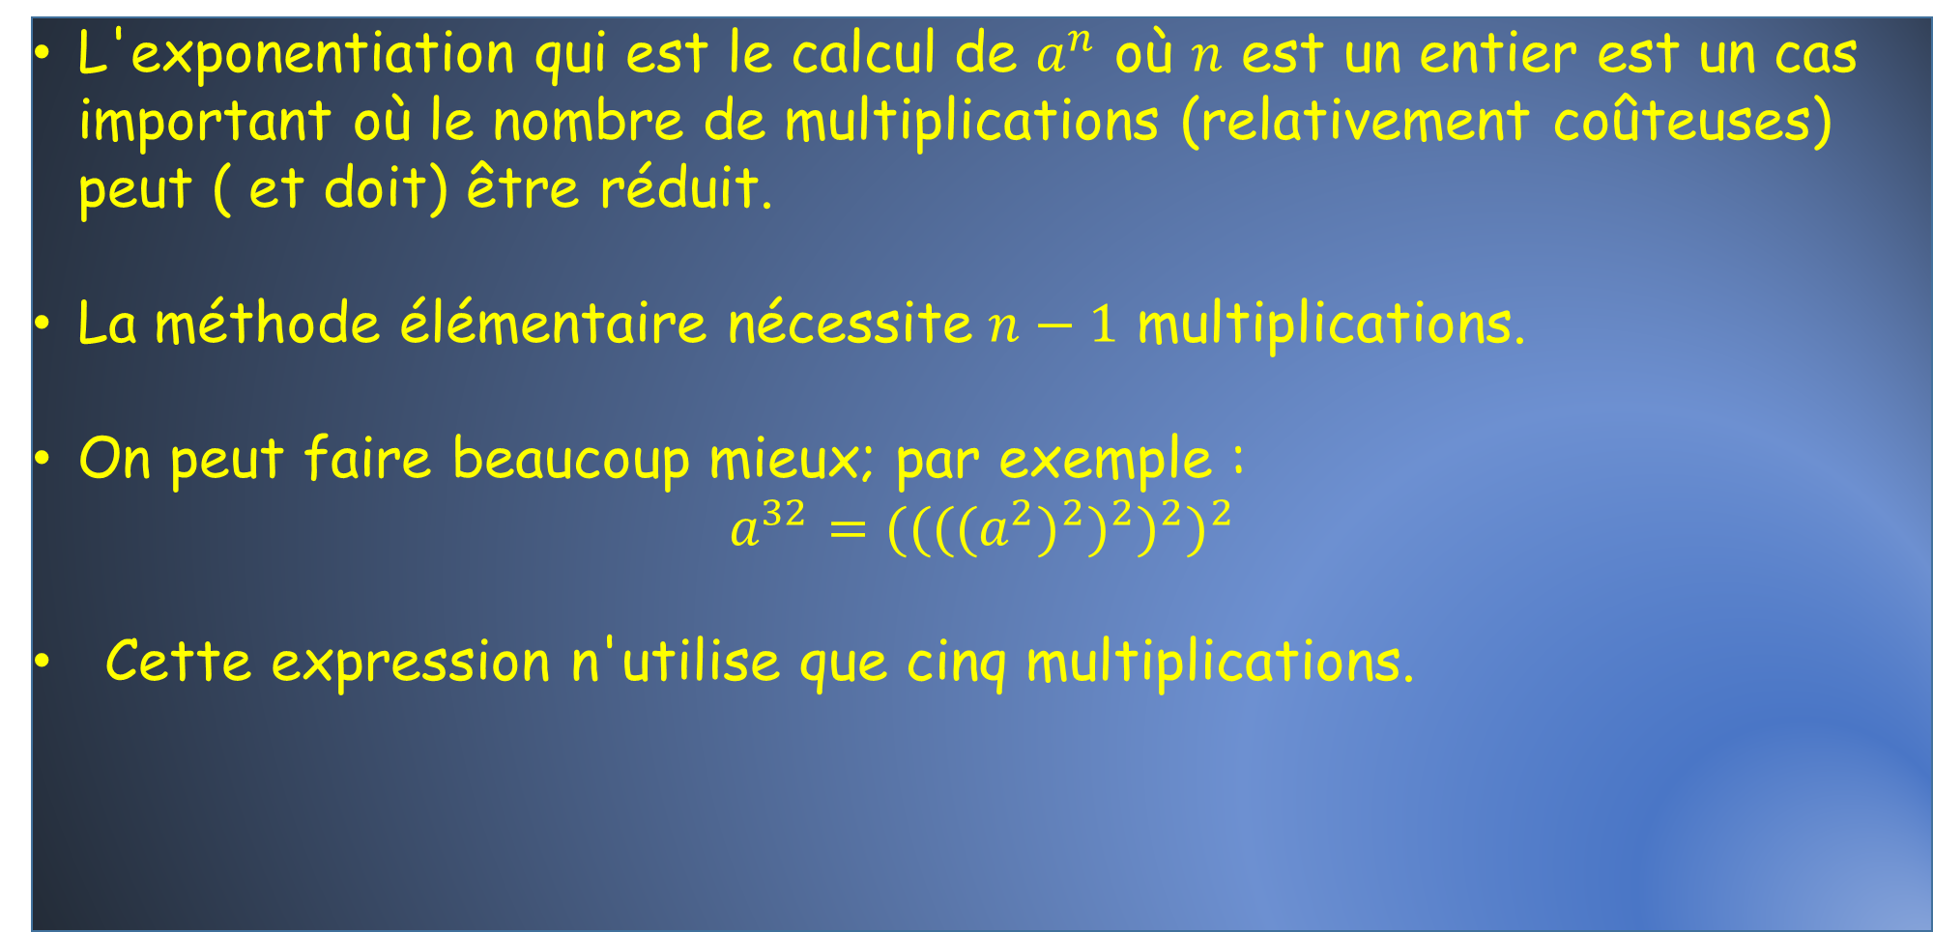
3.1.1 Exponentiation
L'exponentiation qui est le calcul de $a^{n}$ où $n$ est un entier est un cas important où le nombre de multiplications (relativement coûteuses) peut ( et doit) être réduit.
La méthode élémentaire nécessite $n−1$ multiplications.
On peut faire beaucoup mieux; par exemple :
$$a^{32}=((((a^{2})^{2})^{2})^{2})^{2}$$
Cette expression n'utilise que cinq multiplications.

Slide 8
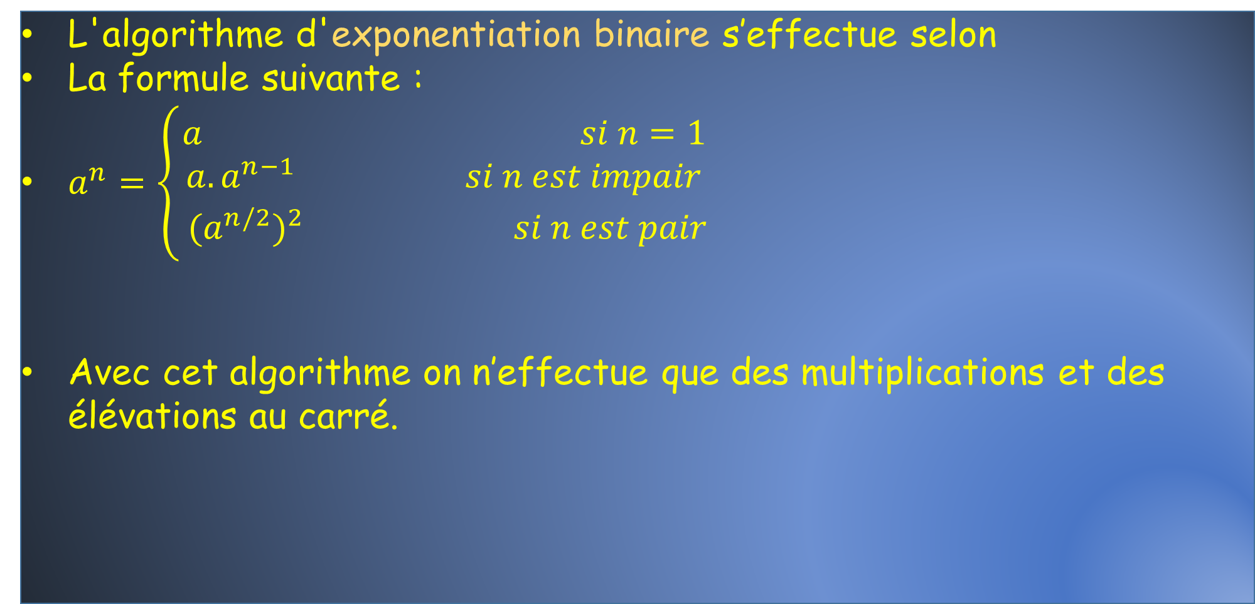
3.1.1 Exponentiation
L'algorithme d'exponentiation binaire s’effectue selon
La formule suivante :
$a^{n}=\left\{\begin{aligned}a si n=1 \\ a.a^{n−1} si n est impair \\ { (a^{n/2})}^{2} si n est pair \end{aligned}\right.$
Avec cet algorithme on n’effectue que des multiplications et des élévations au carré.

Slide 9
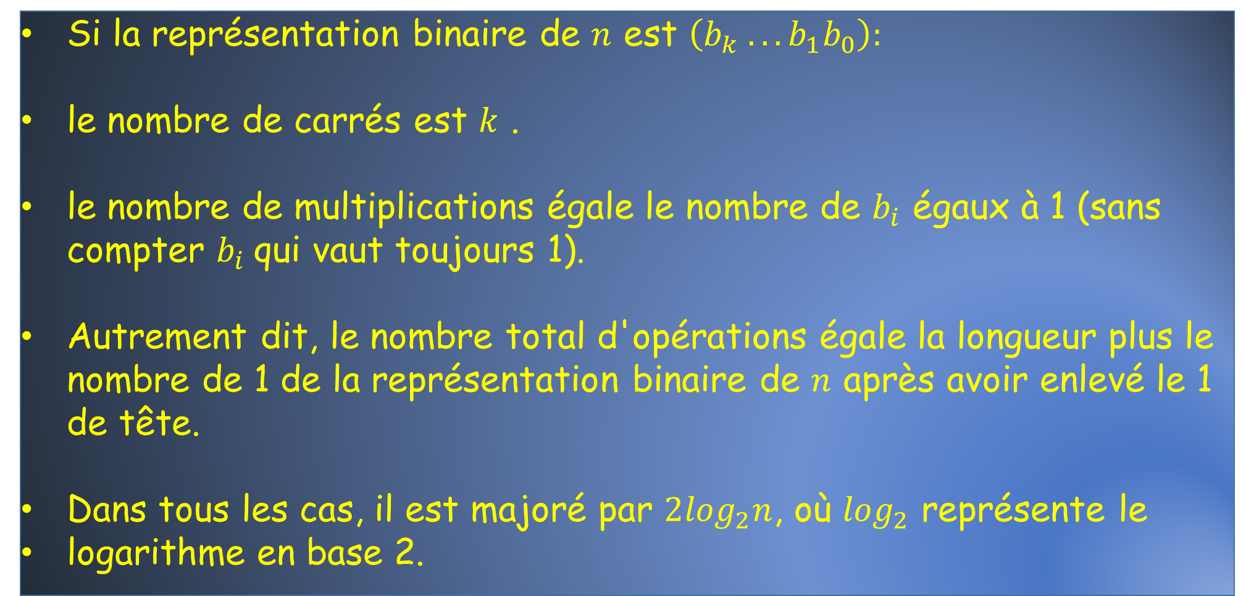
3.1.1 Exponentiation
Si la représentation binaire de $n$ est $\left(b_{k} . . . b_{1}b_{0}\right):$
le nombre de carrés est $k$ .
le nombre de multiplications égale le nombre de $b_{i}$ égaux à 1 (sans compter $b_{i}$qui vaut toujours 1).
Autrement dit, le nombre total d'opérations égale la longueur plus le nombre de 1 de la représentation binaire de $n$ après avoir enlevé le 1 de tête.
Dans tous les cas, il est majoré par $2\log_{2}n$, où $\log_{2}$ représente le
logarithme en base 2.

Slide 10
3.1.1 Exponentiation
Voici le programme itératif correspondant :
expo:=proc(a,n:posint)
local l, res, f, i;
f:=a;
l:=convert(n,base,2);
if l[1]=1 then res:=a else res:=1 fi;
for i in subsop(1=NULL,l) do
f:=f*f;
if i=1 then res:=res*f fi;
od;
res
end:

Slide 11
3.1.2 Divisibilité , Primalité et Factorisation
La division euclidienne est avec l'addition, la soustraction et la multiplication l'une des quatre opérations élémentaires sur les nombres entiers.
Elle représente le point de départ de toutes les problématiques liées aux nombres premiers et à la factorisation des entiers.
Le calcul du pgcd en découle, et par voie de conséquence la réduction des fractions.

Slide 12
3.1.2 Divisibilité , Primalité et Factorisation
Une première implémentation
Le plus simple pour calculer la division euclidienne est de s’appuiyer sur sa définition : "combien de fois y’a-t-il de b dans a ?". Cela consiste à soustraire autant de fois que l'on peut b (le diviseur) de a (le dividende), jusqu’à obtenir un reste inférieur à b.
Euclide:= proc( a :: integer, b :: integer)
local r := a;
local q := 0;
while (r >= b) do
r = r - b;
q = q + 1;
od
q , r
end proc

Slide 13
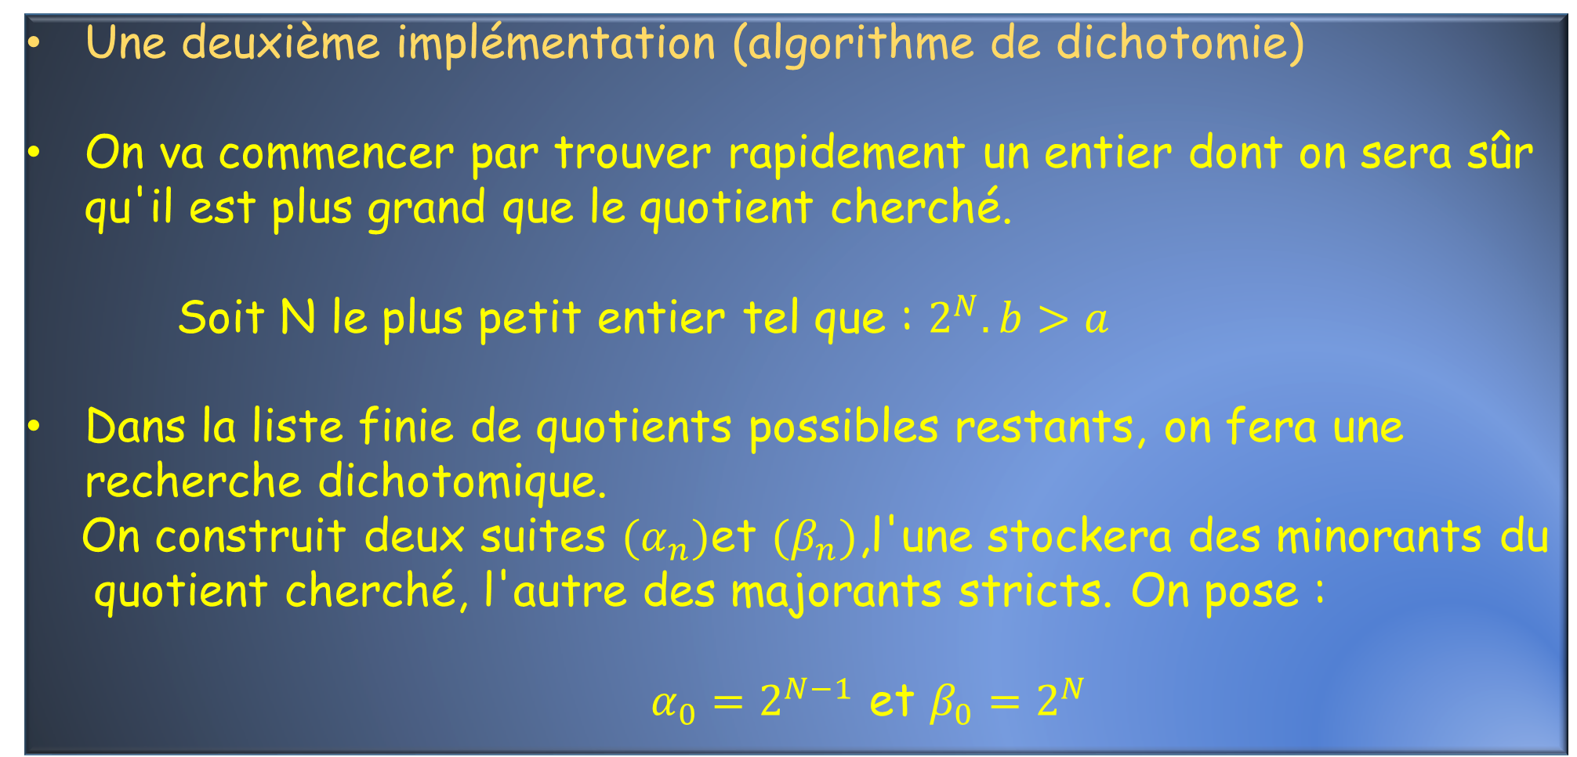
3.1.2 Divisibilité , Primalité et Factorisation
Une deuxième implémentation (algorithme de dichotomie)
On va commencer par trouver rapidement un entier dont on sera sûr qu'il est plus grand que le quotient cherché.
Soit N le plus petit entier tel que : $2^{N}. b>a$
Dans la liste finie de quotients possibles restants, on fera une recherche dichotomique.
On construit deux suites ${(α}_{n})$et ${(β}_{n})$,l'une stockera des minorants du
quotient cherché, l'autre des majorants stricts. On pose :
$α_{0}=2^{N−1}$ et $β_{0}=2^{N}$

Slide 14
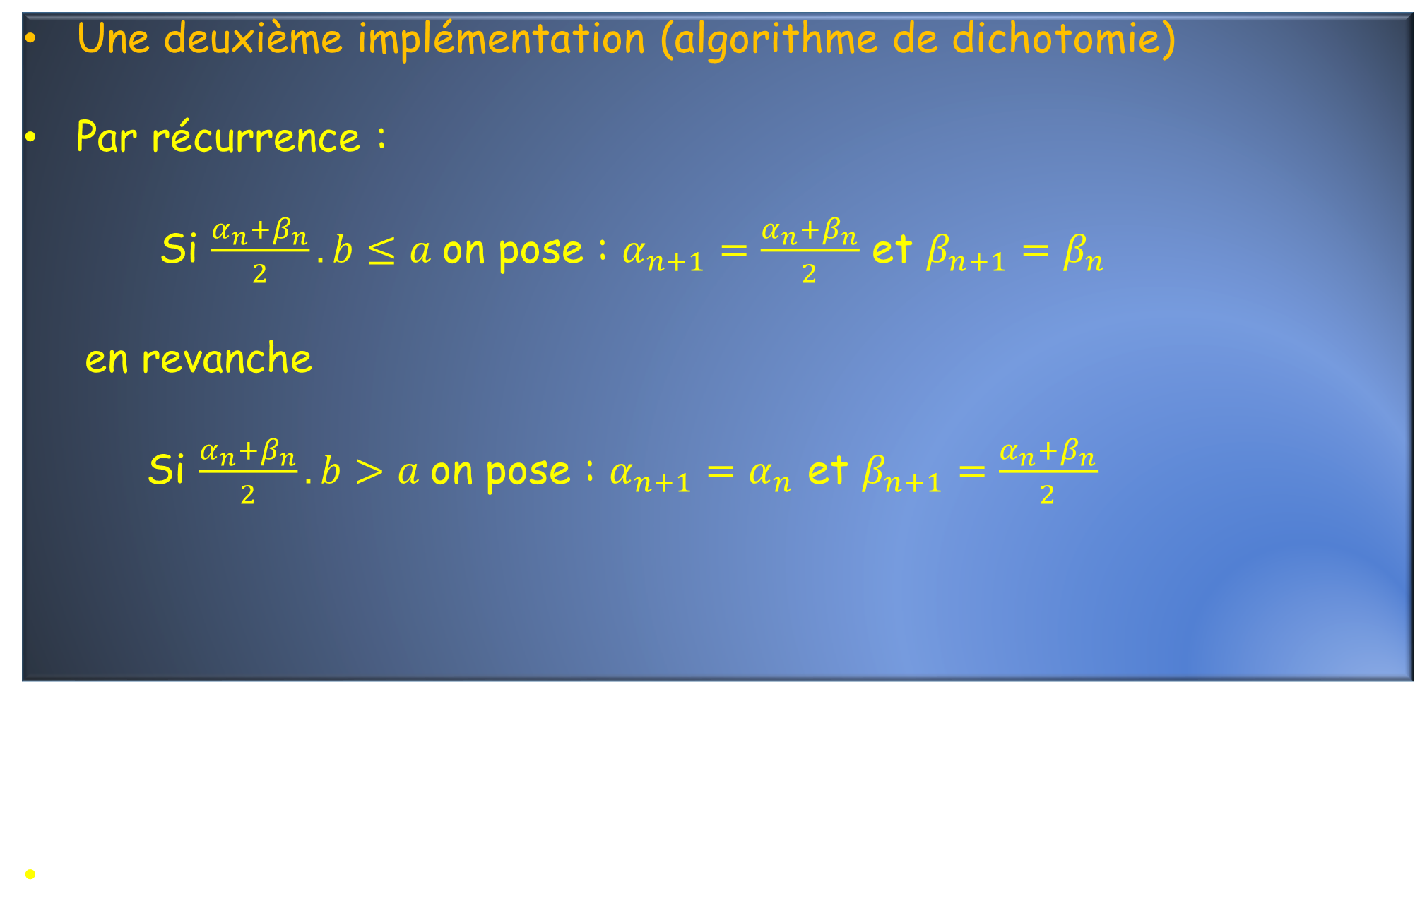
3.1.2 Divisibilité , Primalité et Factorisation
Une deuxième implémentation (algorithme de dichotomie)
Par récurrence :
Si $\frac{α_{n}+β_{n}}{2}.b≤a$on pose : $α_{n+1}=\frac{α_{n}+β_{n}}{2}$ et $β_{n+1}=β_{n}$
en revanche
Si $\frac{α_{n}+β_{n}}{2}.b>a$on pose : $α_{n+1}=α_{n}$ et $β_{n+1}=\frac{α_{n}+β_{n}}{2}$

Slide 15
3.1.2 Divisibilité , Primalité et Factorisation
Une deuxième implémentation (algorithme de dichotomie)
Première phase Deuxième phase
euclide := proc ( a :: integer, b :: integer) local alpha := (1 << (n - 1));
local beta := (1 << n);
local n := 0;
local aux := b; while (n-- > 0) do
aux := (alpha + beta) >> 1;
if (a < b) then if ((aux * b) <= a) then
euclide = { 0, a }; alpha := aux;
return euclide; else
fi beta := aux;
                end if
while (aux <= a) do od
aux = (aux << 1);
n++; euclide := { alpha, a - (b * alpha) } ;
od return euclide;
                end proc

Slide 16
3.1.2 Divisibilité , Primalité et Factorisation
Les commandes Maple iquo et irem renvoient, respectivement, le quotient et le reste de la division euclidienne.
Exemple :
> iquo(23,4)
5
> irem(23,4)
3
> iquo(23,4, ‘r’)
5
> r
3
> irem(23,4, ‘q’)
3
> q
5

Slide 17
3.1.2 Divisibilité , Primalité et Factorisation
Dans la plupart des systèmes de calcul formel, les rationnels sont automatiquement réduits. La réduction des rationnels s'effectue par des calculs de pgcd : a/b est simplié en a₀/b₀ avec a₀ = a/pgcd(a; b) et b₀ = b/pgcd(a; b).
Le temps de calcul de cette réduction est dominé par celui du pgcd.
Exemple :
> a:=3^20959: b:=7^11832:
> time(`igcd(a,b)`), time(`a/b`);
7:866; 7:867
Un calcul de pgcd (igcd) a le même ordre de complexité qu'une multiplication, alors qu'une division d'entiers (iquo donne le quotient et irem le reste) a le même ordre de complexité qu'une addition.

Slide 18
3.1.2 Divisibilité , Primalité et Factorisation
Le pgcd d'entiers n'est pas calculé par l'algorithme d'Euclide, qui est
relativement lent. En revanche, l'algorithme d'Euclide étendu (igcdex en Maple) permet de calculer une combinaison linéaire donnant le pgcd :
>g:=igcdex(9407449,4284179,'u','v'):
>g,u,v;
541; 1690;-3711
Ceci donne une identité de Bezout :
541 = 1690*9407449-3711*4284179.

Slide 19
3.1.2 Divisibilité , Primalité et Factorisation
Décider de la primalité d'un entier ou calculer sa décomposition en facteurs premiers sont des opérations bien plus coûteuses que celles que nous avons vues jusqu'ici.
Le test de primalité de Maple, comme celui de la plupart des systèmes de calcul formel, est probabiliste. Lorsqu'il répond false, le nombre est à coup sûr composé ; par contre, lorsqu'il répond true, le nombre n'est que très probablement premier.
La méthode probabiliste utilisée est une combinaison du test de Fermat (si p est premier, alors a^{p} = a mod p pour tout entier a) et du test de Lucas.

Slide 20
3.1.2 Divisibilité , Primalité et Factorisation
Le test de primalité probabiliste est très rapide. Il existe aussi des tests de primalité garantis, mais qui sont plus lents.
Pour le test de Fermat avec a = 2, les contre-exemples inférieurs à
2000 sont 341, 561, 645, 1 105, 1 387, 1 729, 1 905.
Un autre test avec a = 3 ne laisse subsister que 561, 1 105 et 1 729. Ces trois entiers passent le test de Fermat avec n'importe quelle base a : ce sont des nombres de Carmichael.
On sait depuis 1993 qu'il en existe une infinité.

Slide 21
3.1.2 Divisibilité , Primalité et Factorisation
Les commandes Maple qui traitent de la primalité sont :
isprime(n) : teste de primalité probabiliste de n.
>isprime(8), isprime(17), isprime(2³⁰ 3³⁰ +7)
                false,true, true
nextprime(n), prevprime(n) : retourent le plus petit nombre premier supérieur à n et le plus grand nombre premier inférieur à n respectivement.
>nextprime(31243), prevprime(2338714)
31247, 2338703
ithprime(i) : retourne le i^{ème} nombre premier à partir de 2.
>ithprime(10)
29

Slide 22
3.1.2 Divisibilité , Primalité et Factorisation
La factorisation d'entiers est une opération beaucoup plus coûteuse.
La facilité relative avec laquelle on peut créer des nombres premiers, comparée à la difficulté de la factorisation d'un nombre composite, a donné lieu au système de code secret à clé publique RSA
Les commandes ifactor et ifactors sont utilisées pour donner la factorisation entière complète d’un entier ou d’une fraction.
>ifactor(60)
(2)²(3)(5)
>ifactors(−120)
[−1,[[2,3],[3,1],[5,1]]]
>ifactors(24/27)
[1, [[2, 3], [3, -2]]]

Slide 23
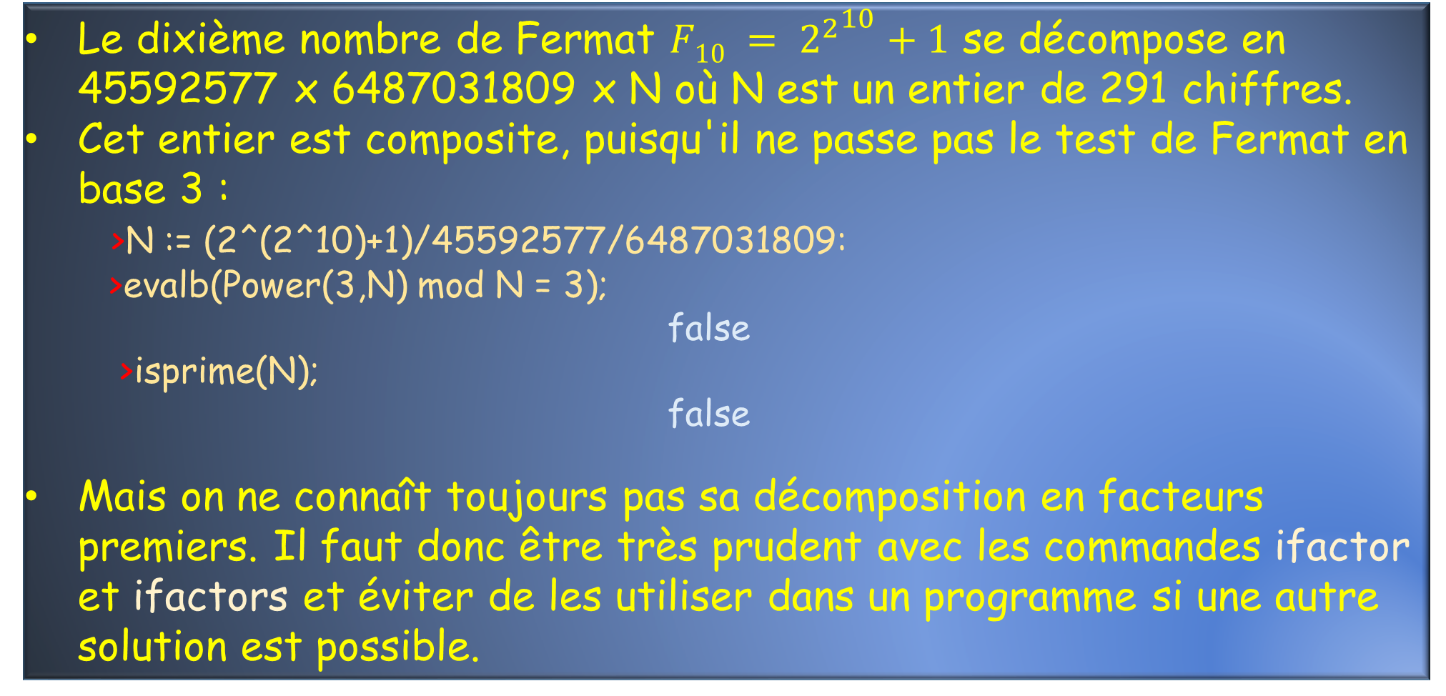
3.1.2 Divisibilité , Primalité et Factorisation
Le dixième nombre de Fermat $F10 = {2^{2}}^{10}+1$ se décompose en 45592577 x 6487031809 x N où N est un entier de 291 chiffres.
Cet entier est composite, puisqu'il ne passe pas le test de Fermat en base 3 :
>N := (2^(2^10)+1)/45592577/6487031809:
>evalb(Power(3,N) mod N = 3);
false
>isprime(N);
false
Mais on ne connaît toujours pas sa décomposition en facteurs premiers. Il faut donc être très prudent avec les commandes ifactor et ifactors et éviter de les utiliser dans un programme si une autre solution est possible.

Slide 24
3.1.3 Equations en Nombres Entiers
On s’intéresse ici aux équations diophantiennes, ou équations en nombres entiers.
Nous allons considérer trois classes d’équations diophantiennes:
    équations linéaires
    équations quadratiques
    équations elliptiques
Pour chacune de ces classes nous indiquerons ce que le calcul formel peut apporter.

Slide 25
3.1.3 Equations Linéaires
Etant donné trois entiers a,b,c, peut-on écrire c sous la forme:
c=ax+by,
où x et y sont deux entiers ? Peut-il y avoir plus d’une
solution ? Peut-on les trouver toutes ?
D’une façon générale, étant donné deux entiers a et b, soit d=pgcd(a,b). Alors on peut trouver deux entiers m et n tels que:
d=am+bn
en utilisant l’algorithme d’Euclide étendu (commande igcex de Maple).

Slide 26
3.1.3 Equations Linéaires
Exemple:
>igcdex(25,43,’m’,’n’)
5
>m,n
2,-1
Nous pouvons maintenant répondre à la question posée concernant la résolution des équations diophantiennes linéaires.
Soit a = a’.d et b = b’.d. Puisque ax+by est un multiple de d quels que soient x et y, alors des solutions existent seulement si d divise c.

Slide 27
3.1.3 Equations Linéaires
Soit donc c = d.k, en utilisant l’algorithme d’Euclide étendu on peut trouver m et n tels que d = a.m+b.n .
Ainsi, nous avons une solution qui est x = k.m et y = k.n .
En fait, on peut montrer qu’il existe une infinité de solutions données par :
x = k.m + t.b’ et y = k.n + t.a’ , ou :
x = k.m + t.b/d et y = k.n + t.a/d
où t est un entier.

Slide 28
3.1.3 Equations Linéaires
Exemple :
>isolve(15*x-28*y = 9)
{x = 23 + 28 _Z1, y = 12 + 15 _Z1}
Dans le cas d'une équation linéaire à trois variables ou plus, le même
principe s'applique, et il y a soit zéro, soit une infinité de solutions.
>isolve(7*x+3*y+13*z=1);
{x = _Z1, y = -4-11*_Z1-13*_Z2, z = 1+2*_Z1+3*_Z2}

Slide 29
3.1.4 Equations Quadratiques
Ce sont les équations de degré total deux. Dans le cas de deux variables, Maple les résout de façon exacte. Dans certains cas, comme pour les équations de la forme x² + y² = n, il n'y a qu'un nombre fini de solutions.
Exemple :
>isolve(x^2+y^2=97);
{x = -9, y = -4}, {x = -9, y = 4}, {x = -4, y = -9}, {x = -4, y = 9},
{x = 4, y = -9}, {x = 4, y = 9}, {x = 9, y = -4}, {x = 9, y = 4}

Slide 30
3.1.4 Equations Quadratiques
En revanche, les équation du type x² - Dy² = 1, appelées équations de
Pell, ont une infinité de solutions en général.
Exemple :
>s:=isolve(x^2-2*y^2=1): s[1];
{x = -(1/2)*(3+2*sqrt(2))^_Z1-(1/2)*(3-2*sqrt(2))^_Z1, y = -(1/4)*sqrt(2)*((3+2*sqrt(2))^_Z1-(3-2*sqrt(2))^_Z1)}
Ici isolve retourne quatre solutions, correspondant aux deux signes possibles pour x et pour y ; nous avons sélectionné la première.

Slide 31
3.1.4 Equations Quadratiques
Les six premières valeurs de cette solution sont :
>seq(simplify(s[1]),_N1=0..5);
{y = 0; x = 1}; {x = 3; y = 2}; {y = 12; x = 17};
{y = 70; x = 99}; {y = 408; x = 577}; {y = 2378; x = 3363}
Dans le cas de trois variables ou plus, il n'y a pas de méthode générale.
Il est dommage que le système ne fasse pas de différence entre il "n'y a pas de solution" et "je ne sais pas trouver les solutions".

Slide 32
3.1.5 Equations Elliptiques
Les équations diophantiennes elliptiques sont de la forme y² = P(x) où P est un polynôme de degré trois. Maple n'a pas de méthode générale pour traiter ces équations : >isolve(y^2=x^3-2);
Dans de tels cas où le système échoue, il est souvent fructueux d‘étudier l‘équation modulo un entier p avec la commande msolve :
Exemple :
>msolve(y^2=x^3-2,8);
{y = 1; x = 3}; {y = 3; x = 3}; {y = 5; x = 3}; {y = 7; x = 3}
On en déduit que y doit être impair et x congru à 3 modulo 8.

Slide 33
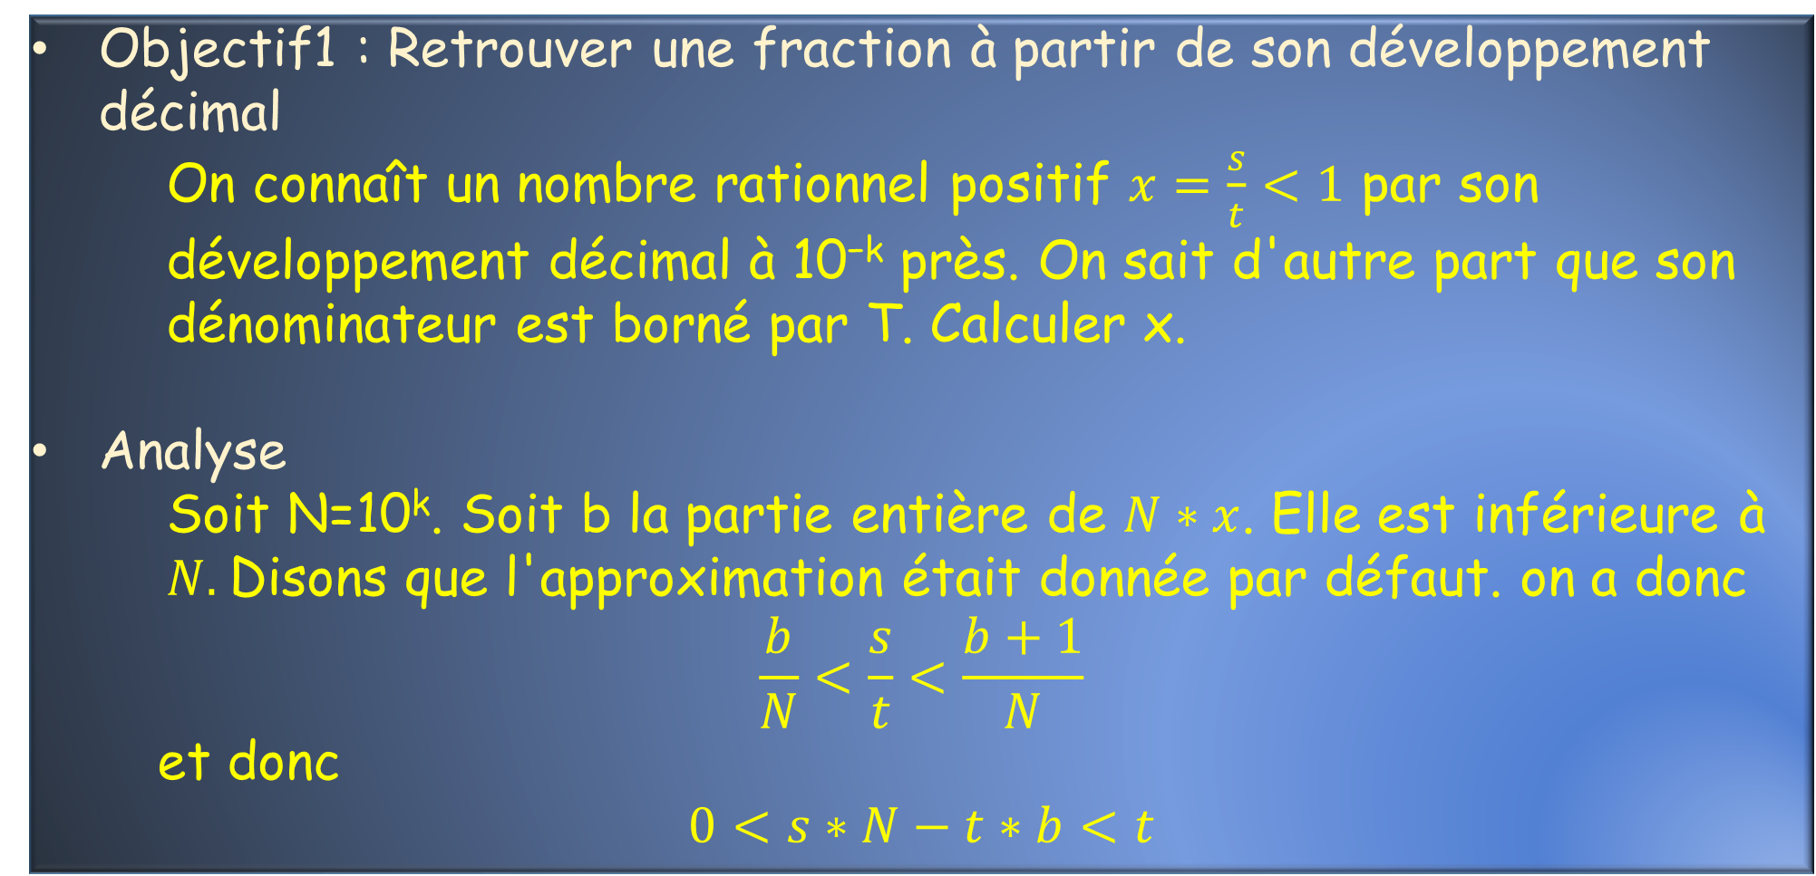
3.Applications
Objectif1 : Retrouver une fraction à partir de son développement décimal
On connaît un nombre rationnel positif $x=\frac{s}{t}<1$ par son développement décimal à 10^{−k} près. On sait d'autre part que son dénominateur est borné par T. Calculer x.
Analyse
Soit N=10^{k}. Soit b la partie entière de $N∗x$. Elle est inférieure à $N.$Disons que l'approximation était donnée par défaut. on a donc
$$\frac{b}{N}<\frac{s}{t}<\frac{b+1}{N}$$
et donc
$$0<s∗N−t∗b<t$$

Slide 34
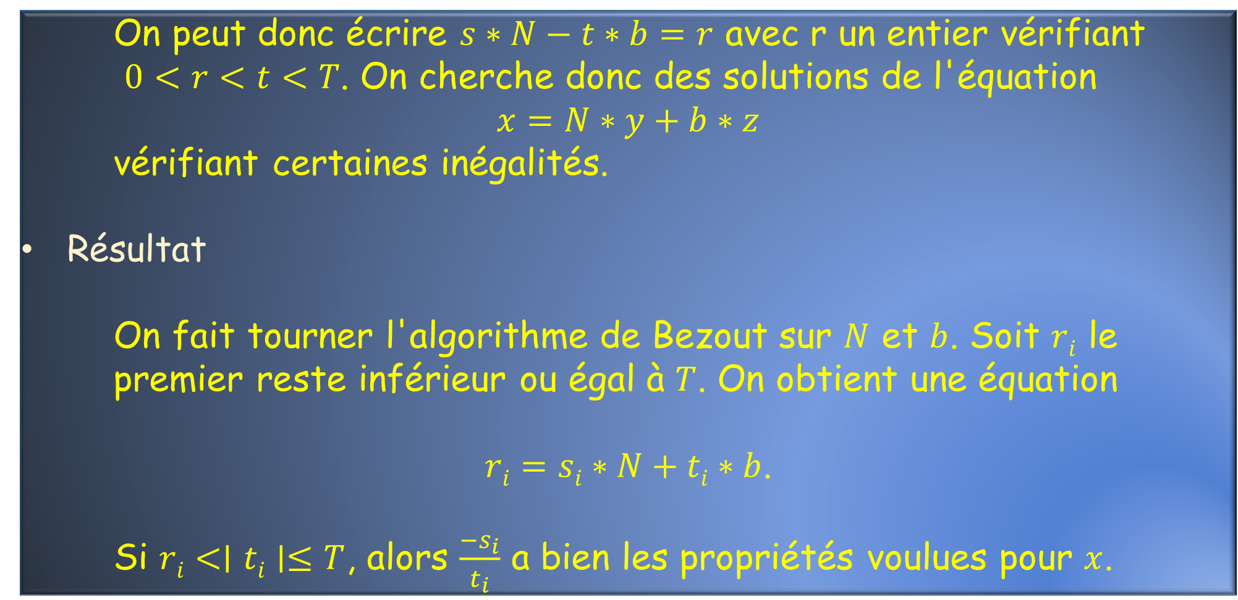
3.Applications
On peut donc écrire $s∗N−t∗b=r$ avec r un entier vérifiant
$0<r<t<T$. On cherche donc des solutions de l'équation
$$x=N∗y+b∗z$$
vérifiant certaines inégalités.
Résultat
On fait tourner l'algorithme de Bezout sur $N$ et $b$. Soit $ri$ le premier reste inférieur ou égal à $T$. On obtient une équation
$ri=si∗N+ti∗b$.
Si $ri<∣ti∣≤T$, alors $\frac{−s_{i}}{t_{i}}$ a bien les propriétés voulues pour $x$.

Slide 35
3.Applications
Objectif2: Retrouver un entier par ses classes résiduelles, même si certaines sont fausses
On a codé un entier x en calculant ses classes résiduelles modulo des entiers N₁, ... , N_{r} premiers entre eux deux à deux : c(x)=(x₁,...,x_{r}). L'entier N=∏_{i} N_{i} est supposé plus grand que x. Mais dans la transmission de c(x), des erreurs sont survenues. Pas trop quand même, au plus L des (x₁,...,x_{r}) sont faux. Retrouver cependant x.
Résultat
On suppose que x est inférieur à un entier Z fixé. Soit P une borne supérieure pour le produit de L parmi les entiers N₁, ... , N_{r} (par exemple, le produit des L plus grands).

Slide 36
3.Applications
Résultat... suite
On suppose que N>4.P².Z .
Soit c₁(x)=(y₁,...,y_{r}) les classes transmises effectivement. Par le lemme chinois, il existe un entier y vérifiant
y≡y₁ modN i pour tout i.
On applique l'algorithme d'Euclide étendu à l'entier N et à y. Soit i le plus grand entier tel que le reste r_{i} obtenu par l'algorithme soit inférieur ou égal à ZP. On pose r′=r_{i}, s′=s_{i}, t′=t_{i}.
Théorème
Si t′ divise r′, z=r′/t′ est une solution possible.

